Slide 1
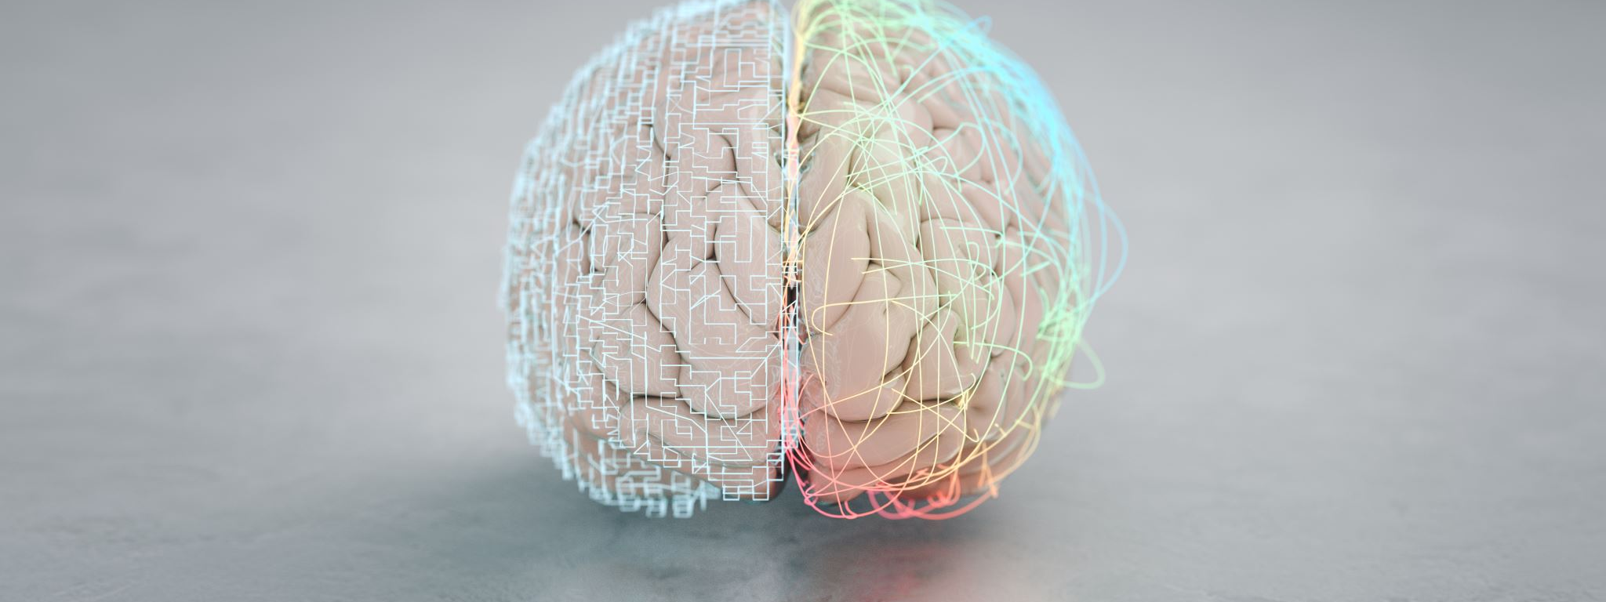
Alkohol i hjernen

Slide 2
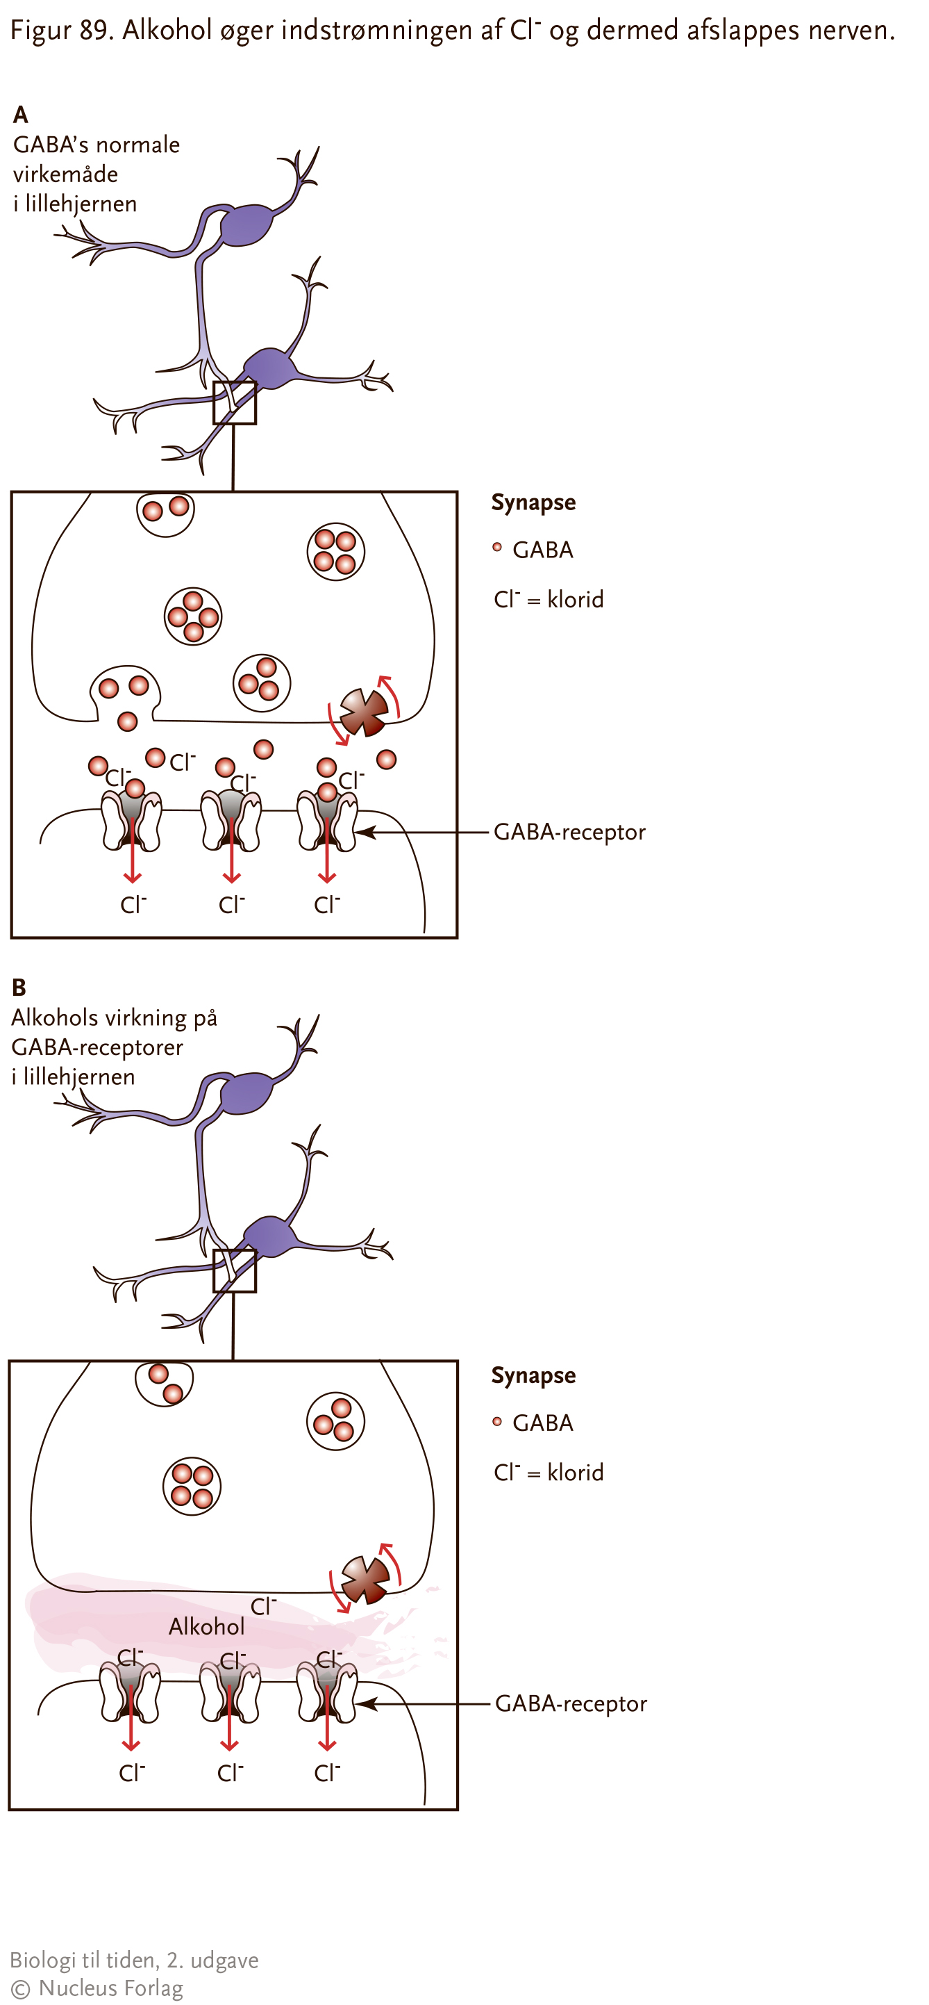
Undersøg GABA som neurotransmitter
Brug Biologi i udvikling s. 63
Undersøg figuren og sammenhold med figur78 s. 60 i Biologi i udvikling. Hvordan virker GABA hæmmende?
Beskriv effekten af alkohol ud fra figuren

